Slide 1
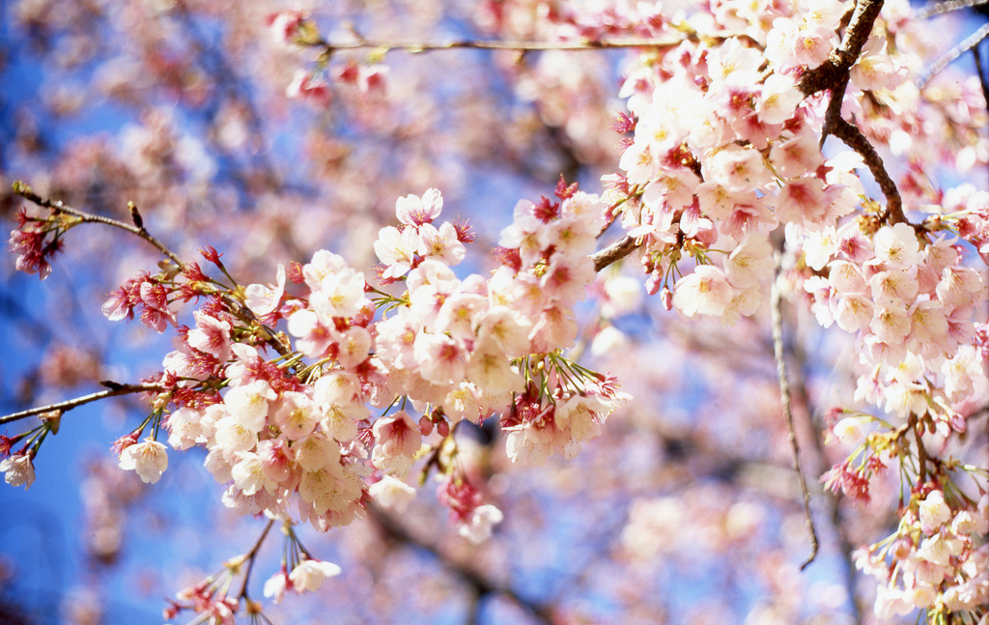
매년 우리를 기대하게 하는
일본의
계절별
축제
21402181 일본어일본학과
황지환

Slide 2
목차
1. 봄의 축제
2. 여름의 축제
3. 가을의 축제
4. 겨울의 축제

Slide 3
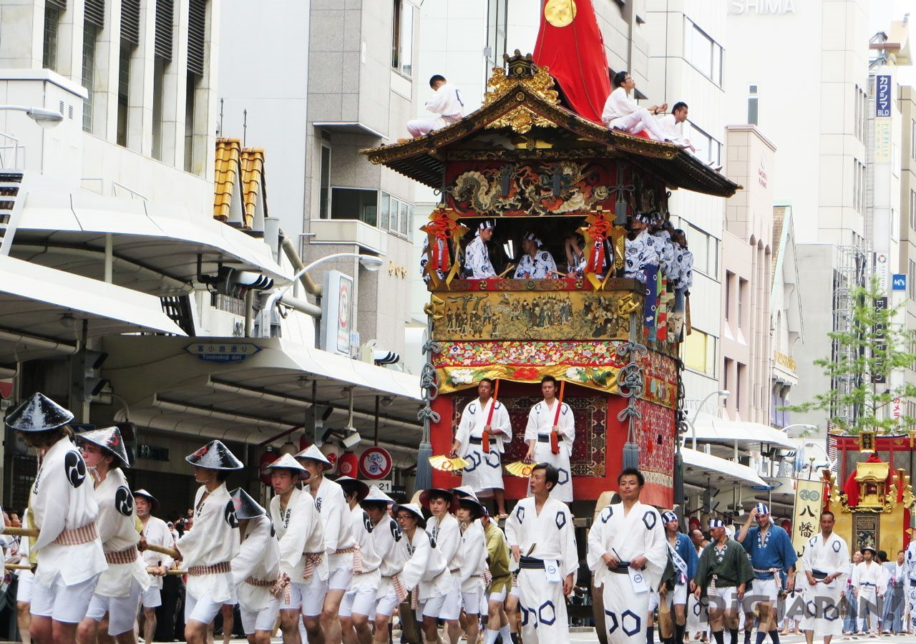
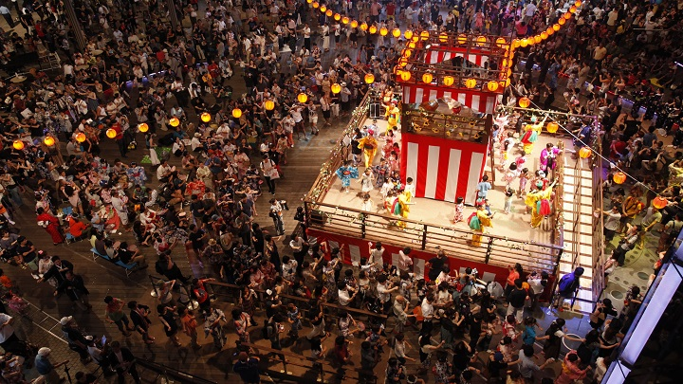
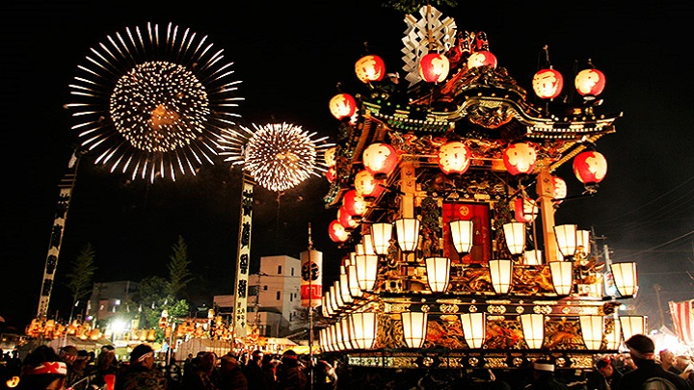
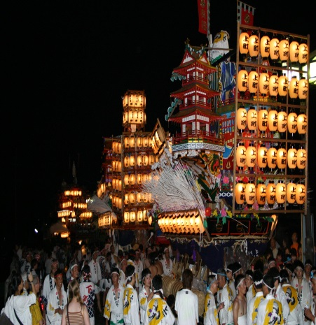
1. 일본의 축제의 기원
마츠리의 어원
마츠리는
- 과거 : 신에게 기원을 비는 행위나 의식
- 현재 : 풍작, 풍어, 사업번창, 무사고, 무병장수, 가내안전등을 비는 행위
- 지역이나 지방에 따라 하는 행사의 내용이 다르다.

Slide 4
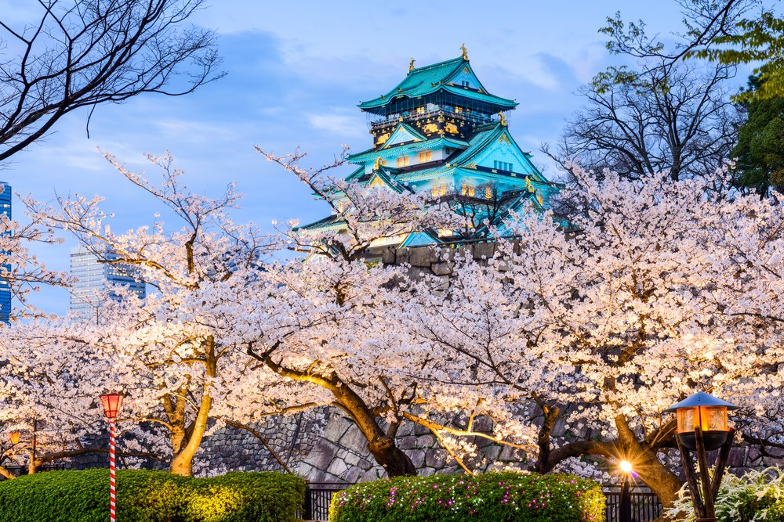
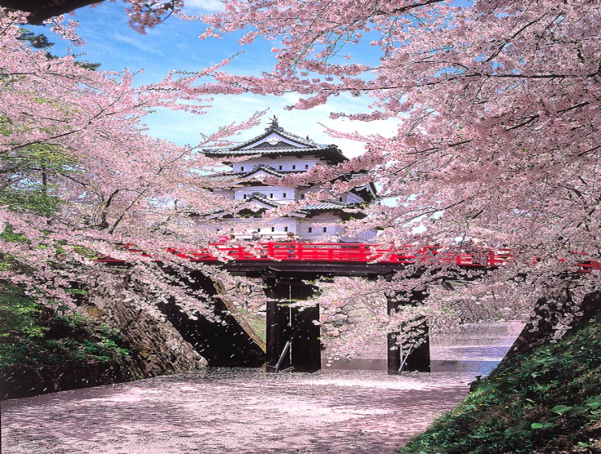
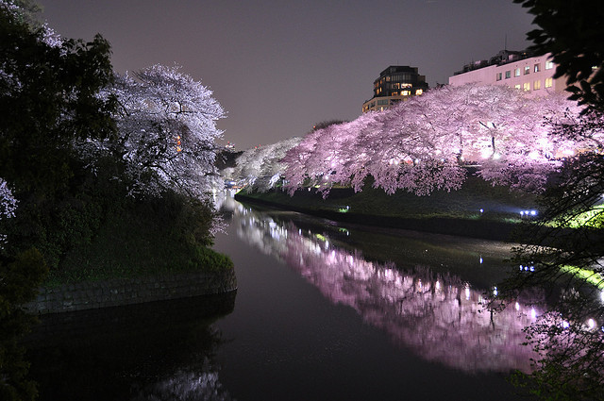
1. 봄의 일본 축제
하나미
하나미
3월 봄이 되어 벚꽃이 피면 벚꽃을 구경하러 가는 축제
벚꽃 나무 아래서 술잔을 기울이고 담소를 나눔
유명한 명소로는 우에노 공원, 요시노 산, 히로사키 성 등이 있다.

Slide 5
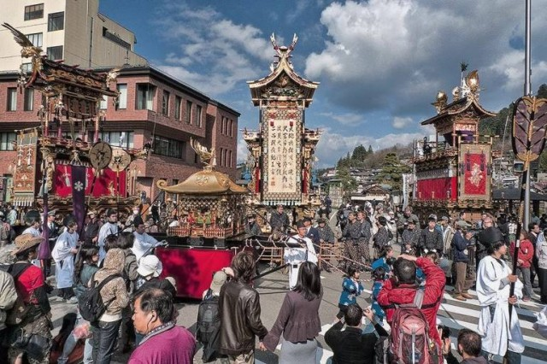
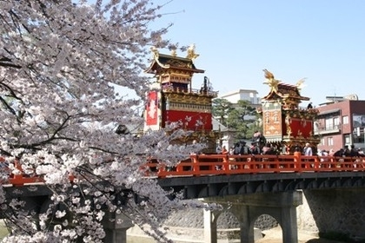
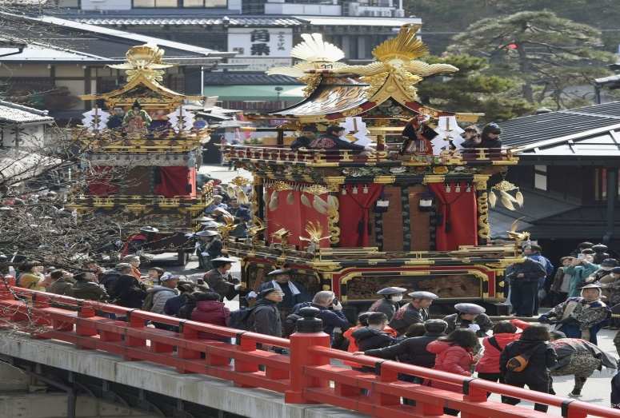
1. 봄의 일본 축제
봄의 다키야마 축제
봄의 다키야마 축제
주로 4월에 열리는 다키야마의 유명한 축제
봄의 산노마츠리와 가을의 하치만마츠리를 총칭해 다키야마축제라한다
기원은 16세기 후반 부터 17세기로 알려져 있다.
12대의 축제 가마행렬과 3대의 마차에서 열리는 전통 인형극 등
여러가지 전통 예능을 즐길 수 있다.

Slide 6
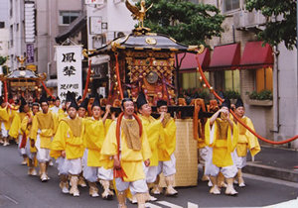
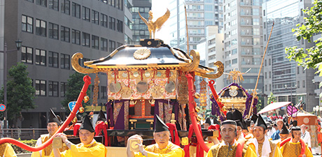
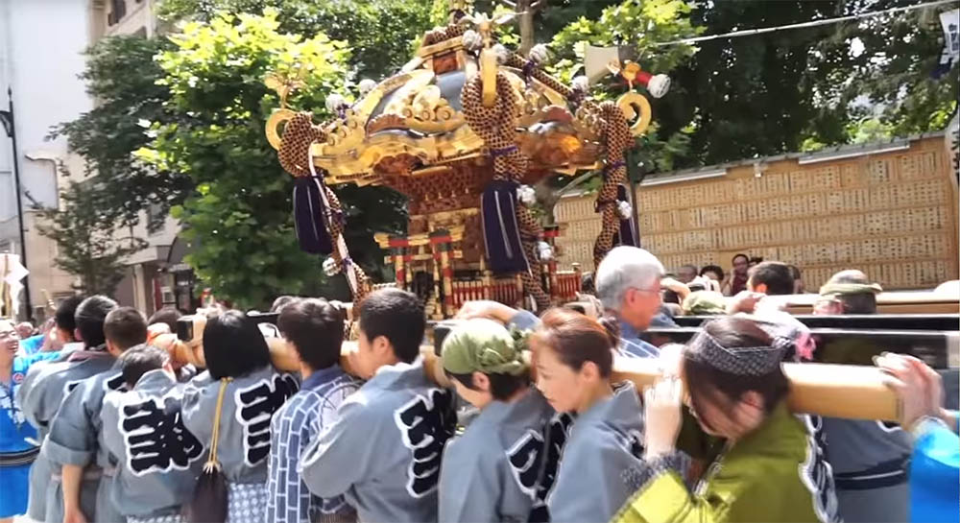
2. 여름의 일본 축제
산노 마츠리
산노 마츠리
도쿄도 6월에 개최하는 행사로 에도 3대축제중 하나
11일간의 축제 기간 동안 많은 행사가 열려 볼거리가 많다
일본의 전통을 볼 수 있는 공연물과 민속춤 대회 어린이들이 지고로
분장하여 펼치는 핼렬 등 다양한 행사가 열린다.

Slide 7
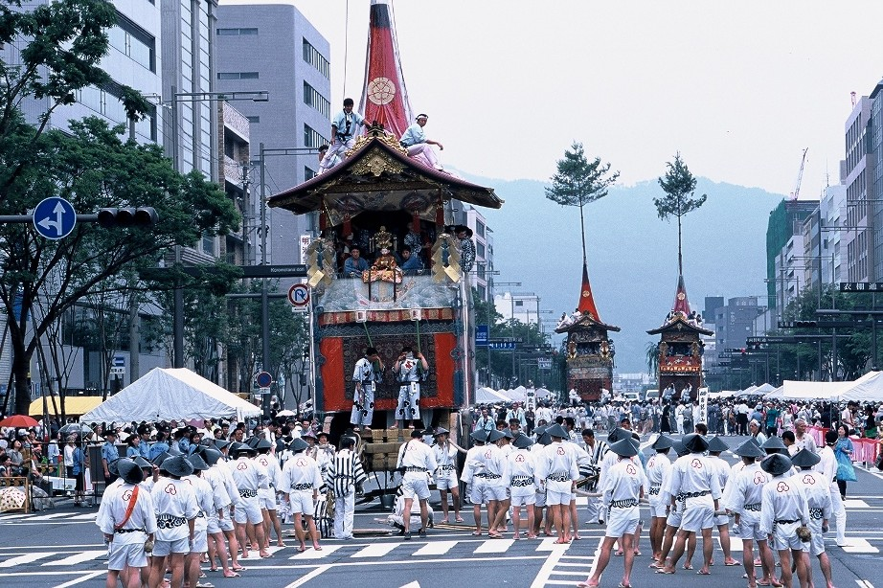
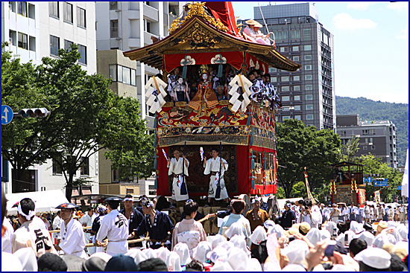
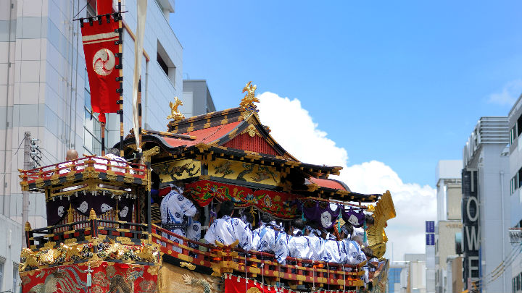
2. 여름의 일본 축제
기온 마츠리
기온 마츠리
교토 7월에 하는 일본의 3대 축제의 하나로 거론되는 행사
호화로우며 1개월에 걸리는 대규모의 행사이다.
행사의 하이라이트는 32기의 호화로운 마차 행렬과 신령을 모신 3대의
가마의 행차이다.
- 이 가마 중 29기는 중요 유형 민속 문화재로 지정되어 있다.

Slide 8
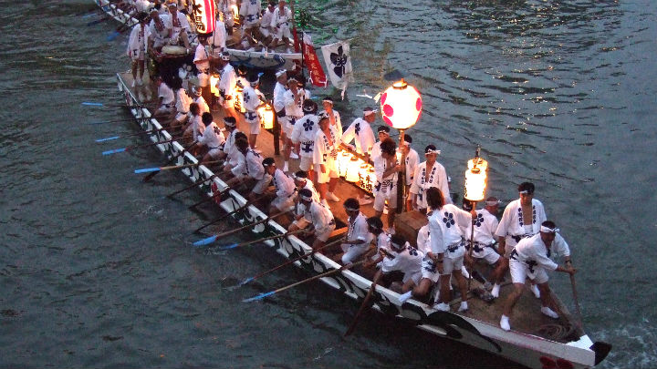
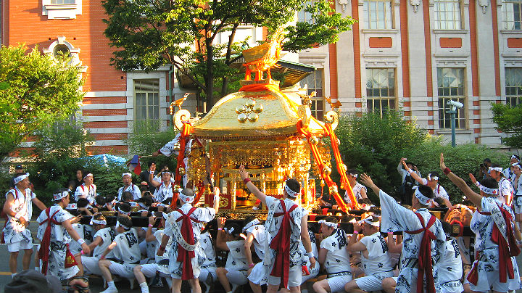
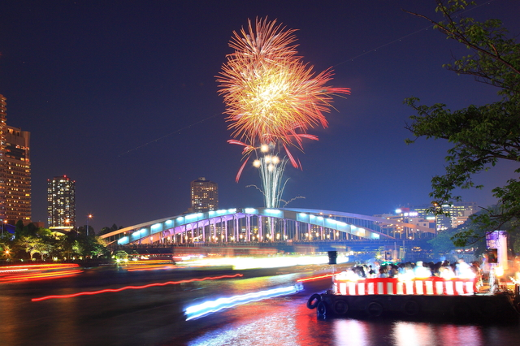
2. 여름의 일본 축제
텐진 마츠리
텐진 마츠리
오사카를 상징하는 축제로 7월 말에 하는 행사
역모죄로 몰려 억울하게 죽은 스가와라노 미치자네를 기리는 의미로
호코를 바다에 띄우고 그것이 닿은곳에서 제단을 쌓고 의식을 지낸것
- 행사의 클라이막스는 봉납 불꽃놀이다.

Slide 9
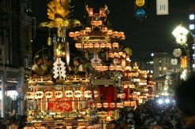
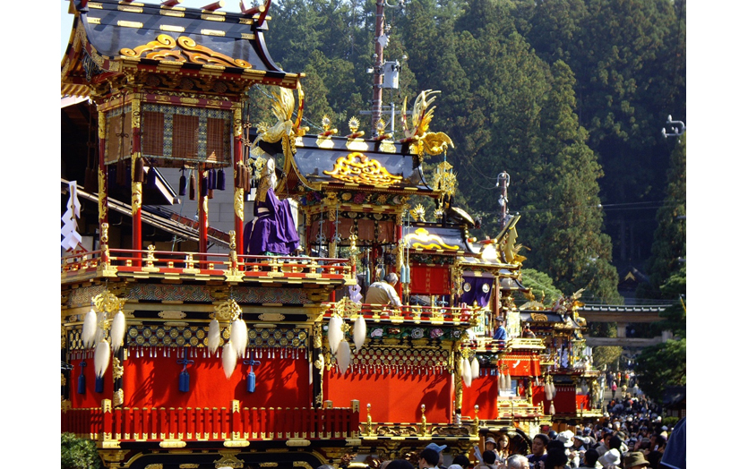
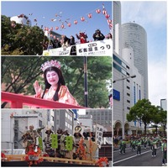
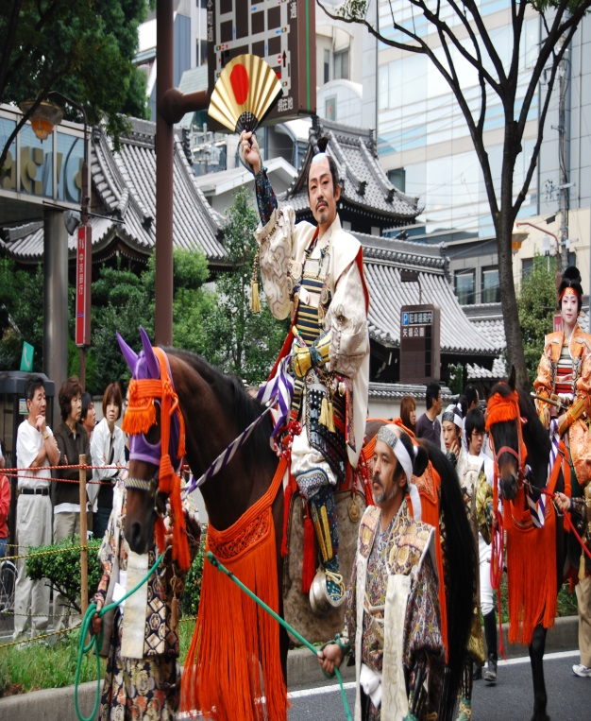
3. 가을의 일본 축제
가을의 다카야마 축제
나고야 마츠리
가을의 다카야마 마츠리는 10월 초의 사쿠라야마 하치만 궁에서 열리는 축제
마차의 화려한 조각은 히다 지역의 장인 기술이 살아 있다.
밤이되면 마차는 100개의 등을 켜 밤을 밝힌다.
10월 나고야에서 펼쳐지는 거대한 행사
오다노부나가/도요토미히데요시/도쿠가와이에야스/의 3명의 장군이 부하를 이끌고 행진을 재현한것이 메인이다.
행사기간 중에는 나고야성/히가시야먀 동식물원등 나고야 시내 시설들이 무료 개방된다.

Slide 10
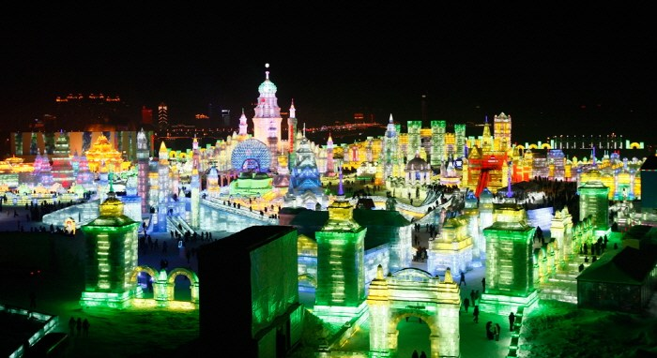
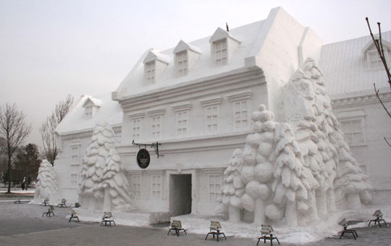
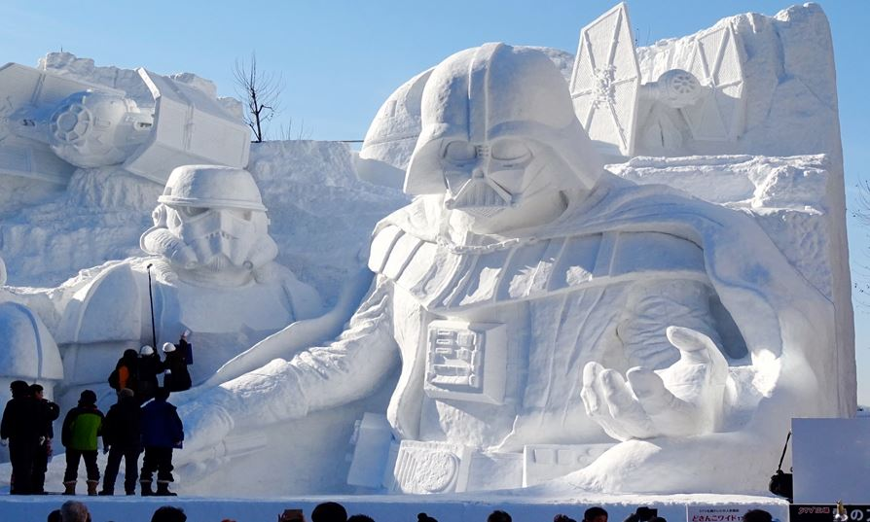
4. 겨울의 일본 축제
삿포로 눈 축제
삿포로 눈 축제
2월 초 삿포로에서 열리는 세계적으로도 유명한 눈 축제
최초 개최는 1950년 전쟁 전후 패전 극복을 위해 지역 사람들이 만든 눈사람을 전시한것이 행사의 시초
다양한 눈 조각이 전시되며 큰 조각을 전시하기 위해 자위대도 동원됨

Slide 11
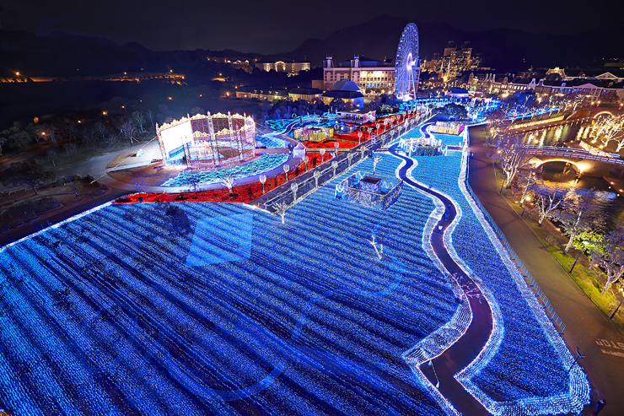
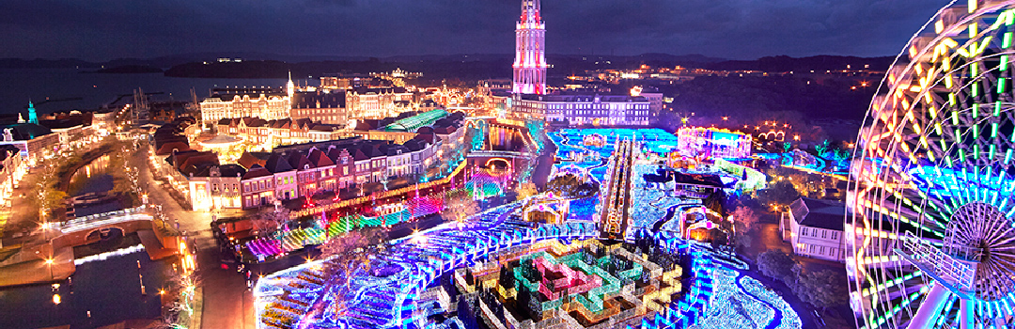
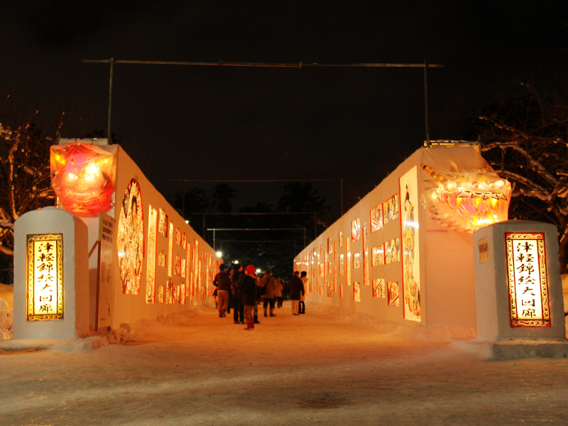
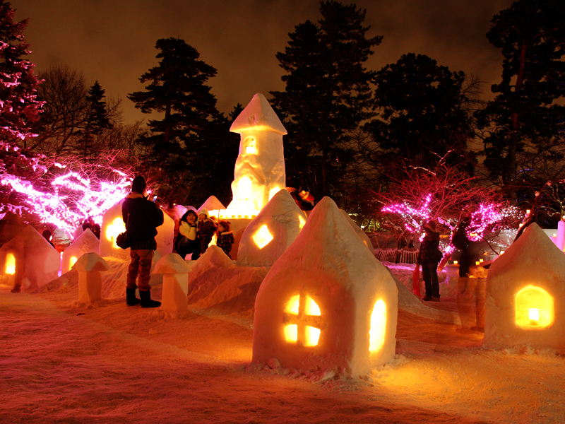
4. 겨울의 일본 축제
하우스텐보스 일루미네이션 축제
히로사키성 눈등롱 축제
일본의 테마파의 축제
일본 3대 일루미네이션이라 불릴 정도의 아름다움
환상적인 분위기로 다른세계로 온 것만 같은 기분을 느낄 수 있다.
1977년부터 시작되었고 눈등롱은 북쪽 지방의 길고 힘든 겨울을 즐겁게 연출하려 하는 축제
눈등롱은 매년 시민들의 수작업으로 만듬
다양하게 눈을 즐길 수 있는 이벤트가 있다.

Slide 12
들어주셔서 감사합니다
일본의
계절별
축제

